Slide 1
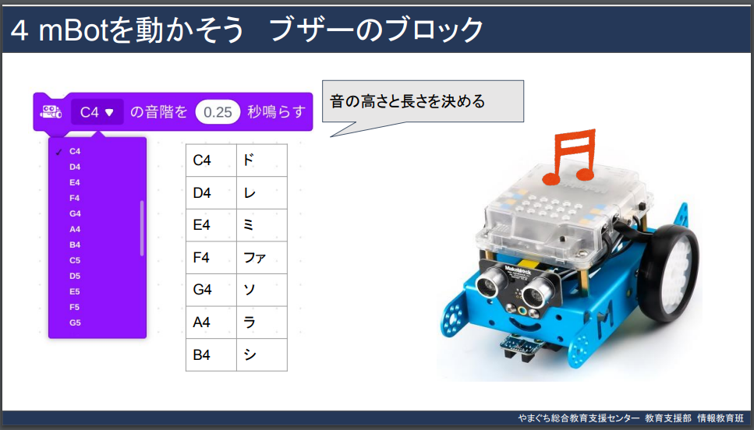
ｍBotを使ってみよう
Chromebook 編
柏市立小中学校版
やまぐち総合教育支援センター の資料を参考にしています

Slide 2
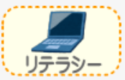
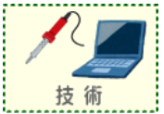


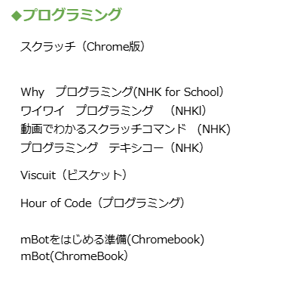
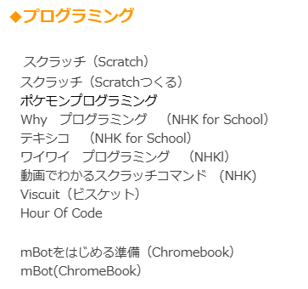
ドライバー ｍlinkを入れる
１回だけのはじめる準備
■小学校学習メニューの「リテラシー」→「プログラミング」→ｍBotをはじめる準備(Chromebook）
■中学校学習メニューの「技術科の学習」→「プログラミング」→ｍBotをはじめる準備(Chromebook）

Slide 3
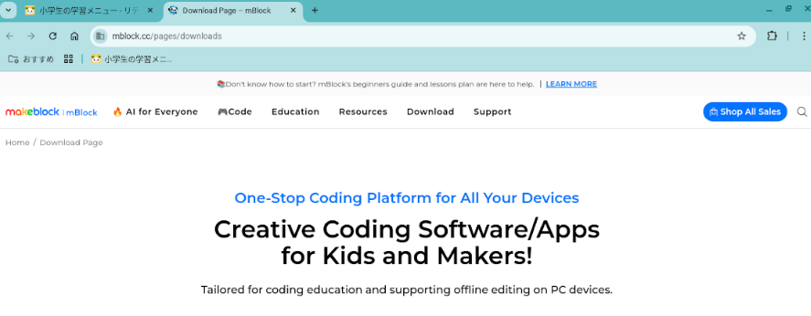
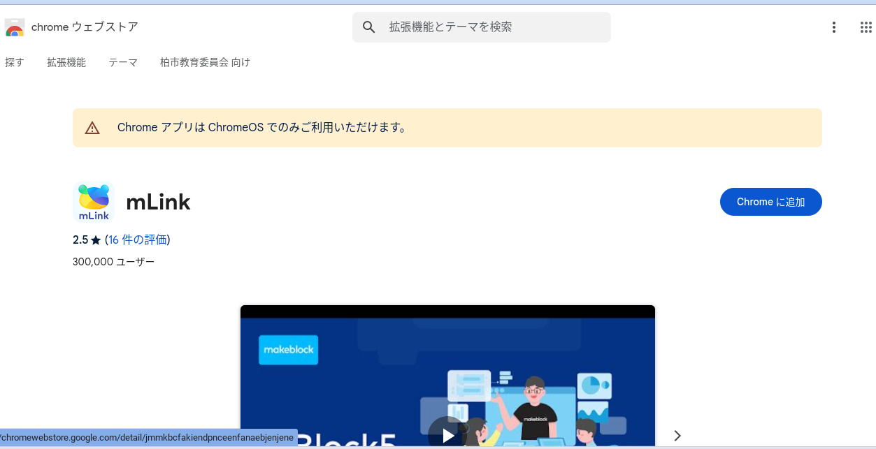
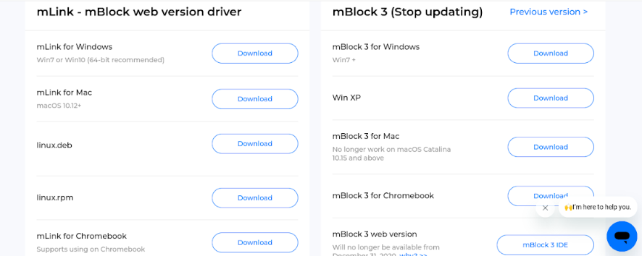
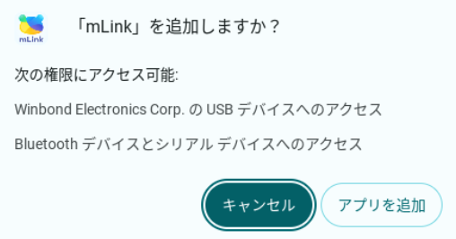

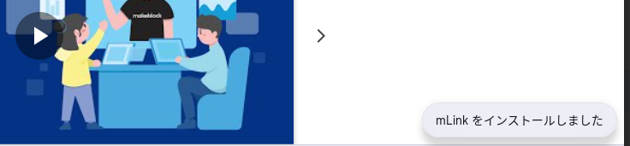
ドライバー mlink を入れる
１回だけのはじめる準備
①「mLink for Chromebook」の 「Download」をタップ
②「mLink」 を選び 「Chromeに追加」をタップ
③ｍLinkを追加しますか？で 「アプリを追加」をタップ
④「ｍLinkをインストールしました」メッセージが表示され完了
下の方へ移動

Slide 4
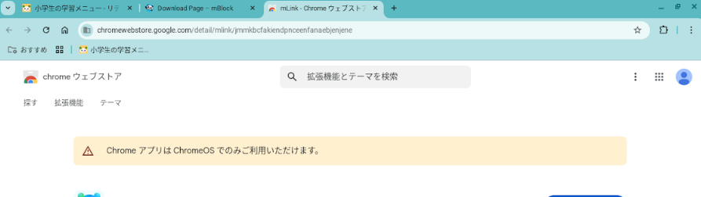
ドライバー mlink を入れる
１回だけのはじめる準備
インストール後に、必ずタブを閉じましょう

Slide 5
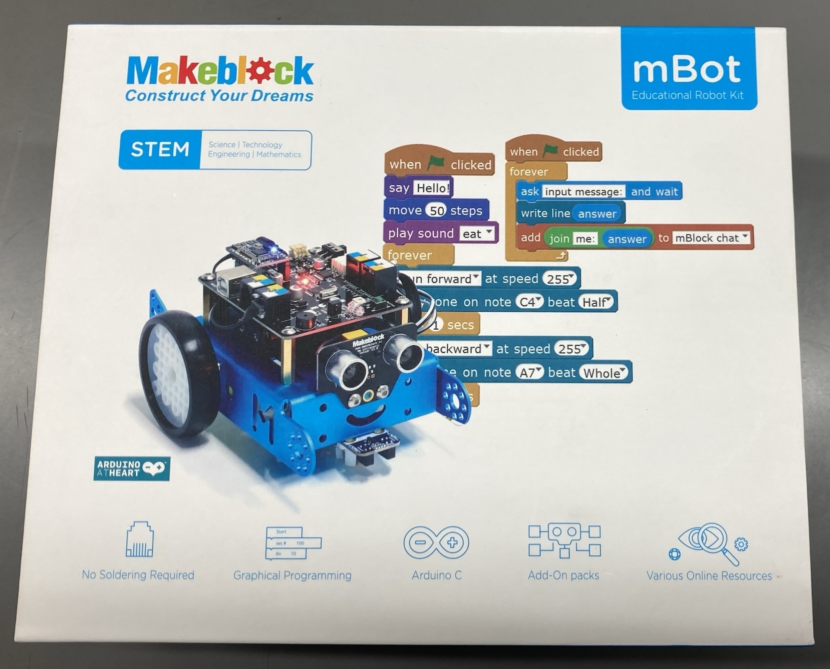
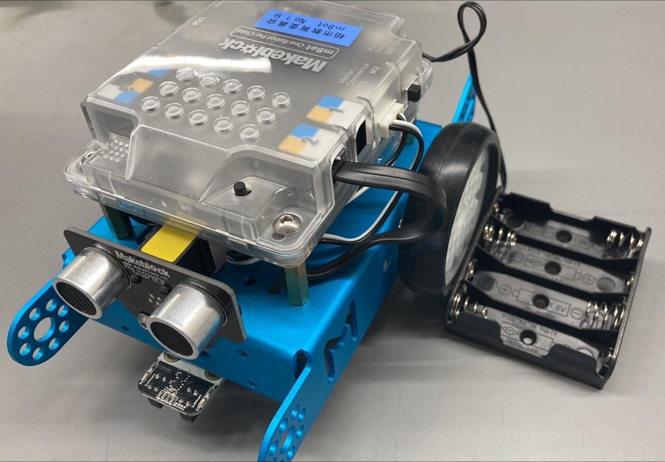
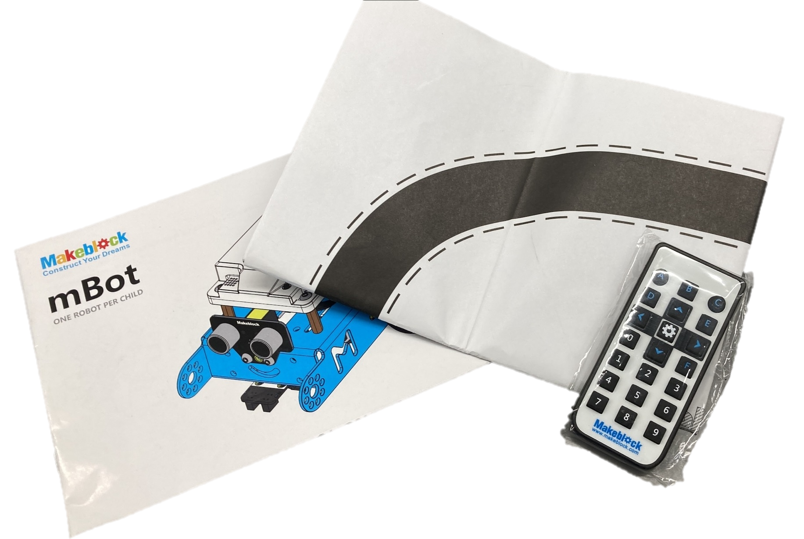
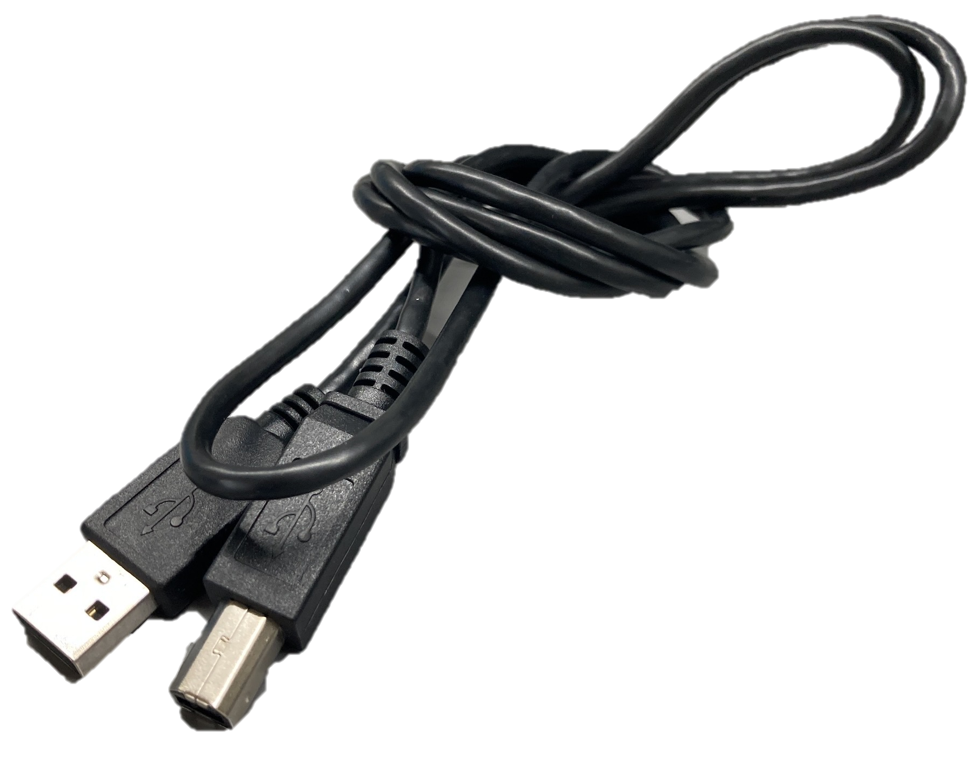
内容物の確認
箱の中にある内容物を確認しましょう
【貸出 基本セット】
本体（電池BOX付）
マニュアル ・ トレースマップ・ リモコン
USBケーブル
※電池BOX・トレースマップ・USBケーブルの紛失が多く、不揃いになってきています
返却の際に、入っていたものが揃っているかをご確認ください

Slide 6
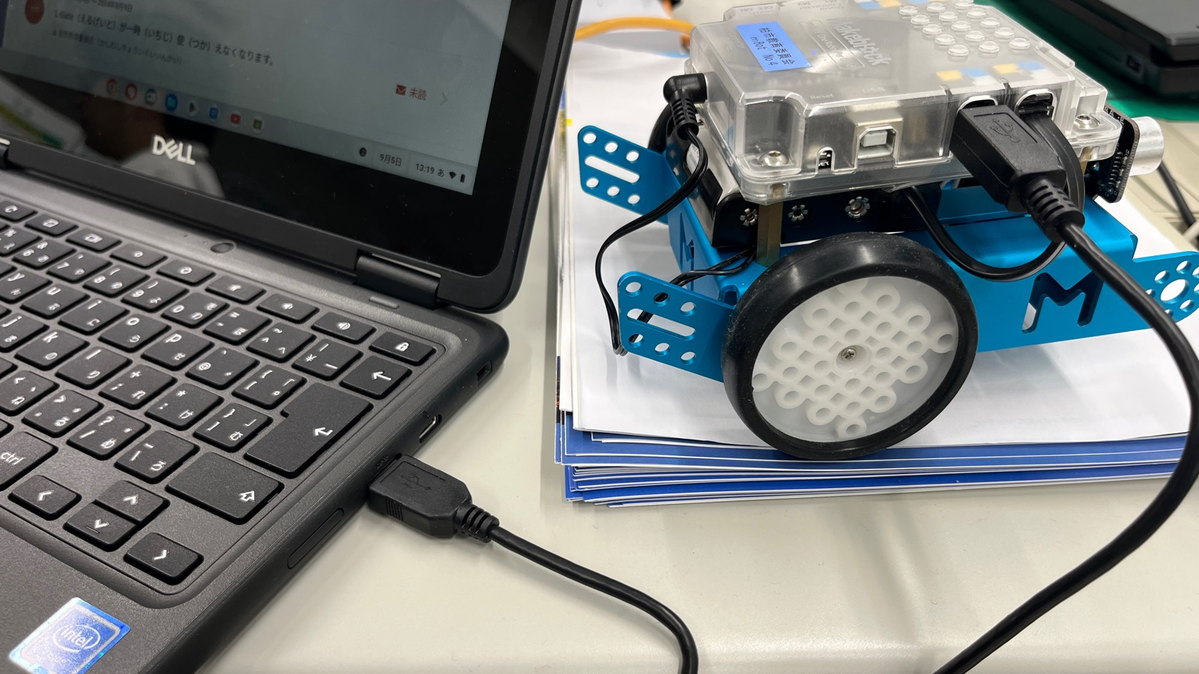
ＵＳＢケーブルで接続する
Chromebook と mBot を 接続する

Slide 7
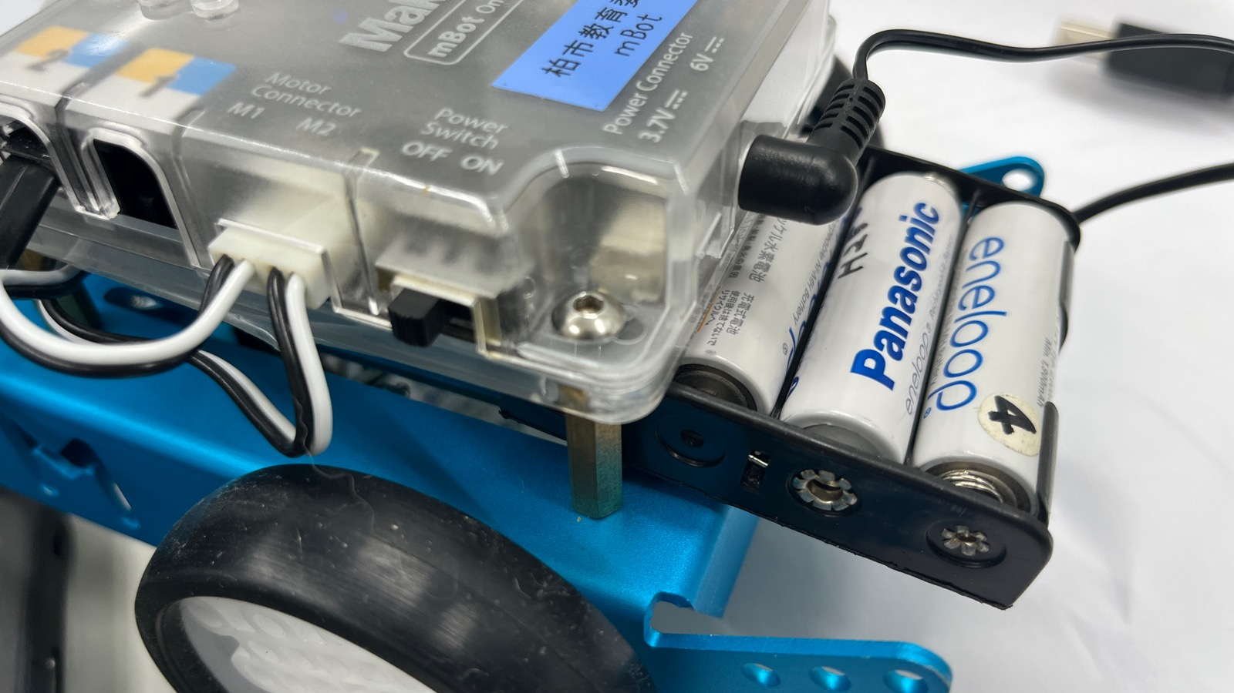
電池を入れ、電源を入れる
①電池BOX に単三電池 4本を入れる
※電池BOX は マジックテープで固定されているので、ずらすとはずれる
※ケーブルでつないでいるときはケーブルで給電される
②電源スイッチをオンにする
ブザーがなる
※音がならない時は、
電池残量が少ない可能性があります

Slide 8
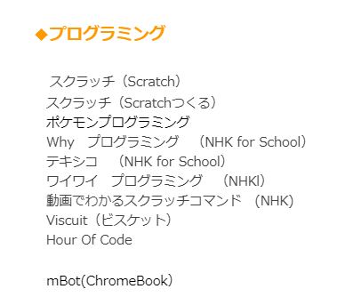
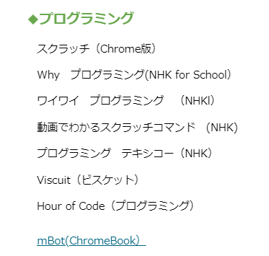
ChromeBook 用の ｍBlock にアクセスする
■小学校学習メニューの「リテラシー」→「プログラミング」→ｍBot(ChromeBook）
■中学校学習メニューの「技術科の学習」→「プログラミング」→ｍBot(ChromeBook）

Slide 9
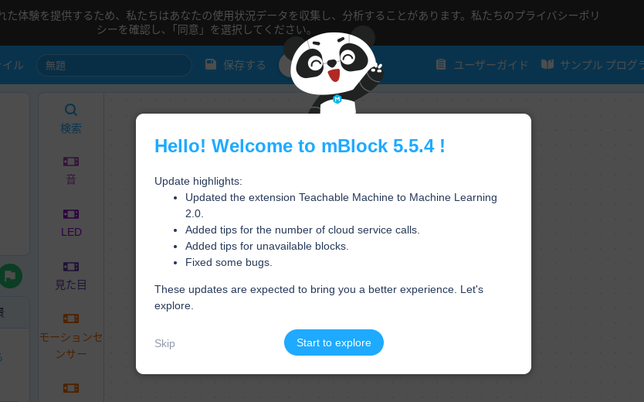
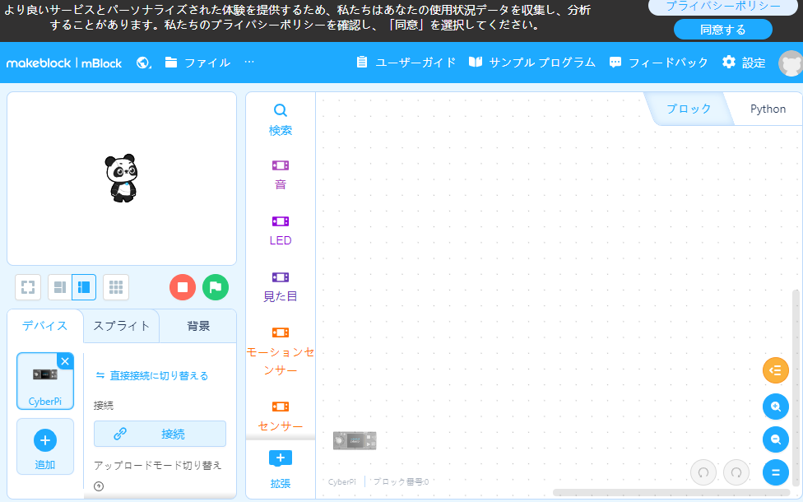
ｍBlock のアプリをひらく
英文の説明がでたら 「Skip」をタップする（はじめての起動時）
→mBlockの画面が表示される

Slide 10
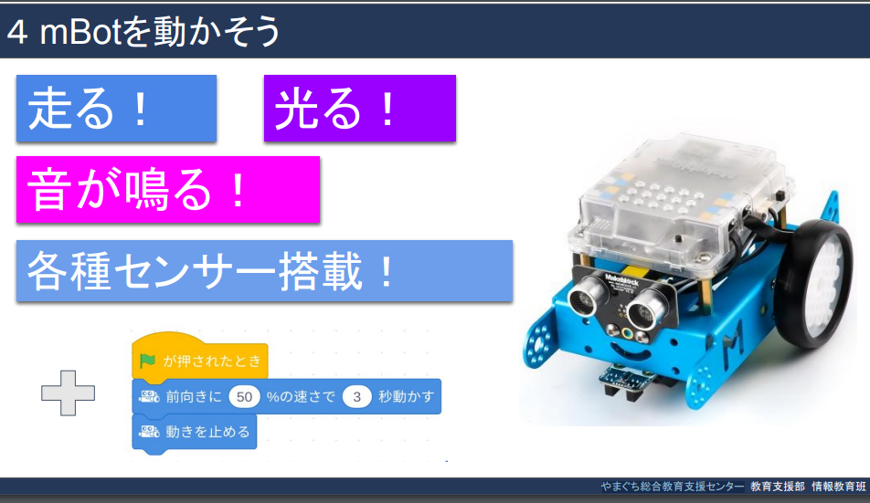
どんなことができるの

Slide 11
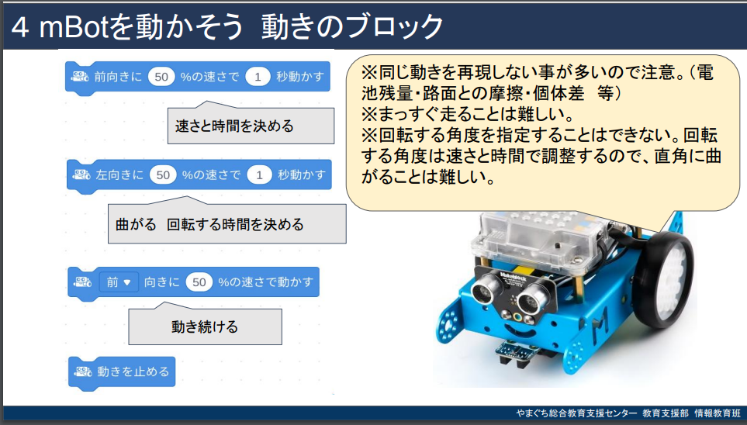
どんなことができるの（動かす）

Slide 12
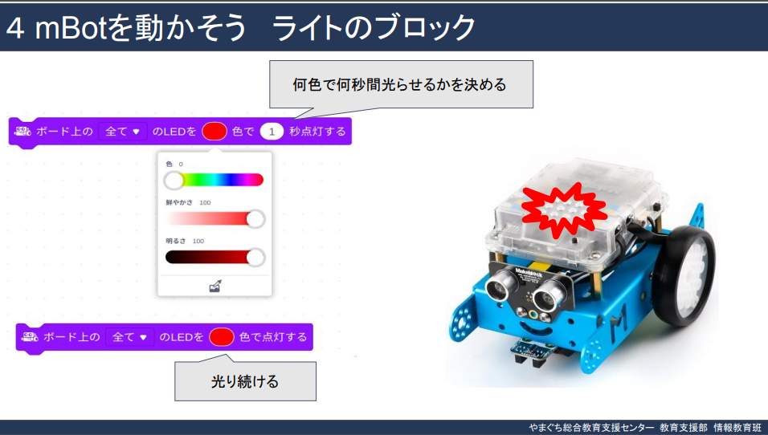
どんなことができるの（ライトを光らせる）

Slide 13
どんなことができるの（音をならす）

Slide 14
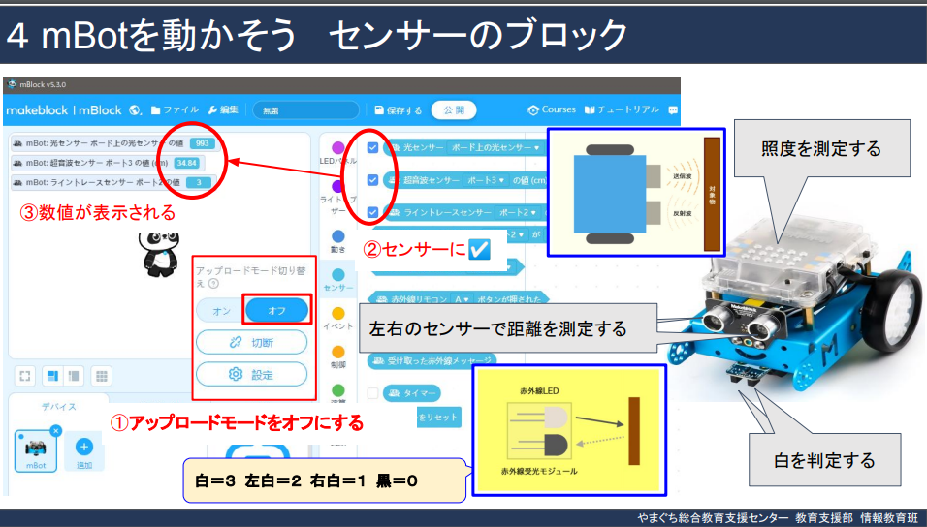
どんなことができるの（センサー）

Slide 15
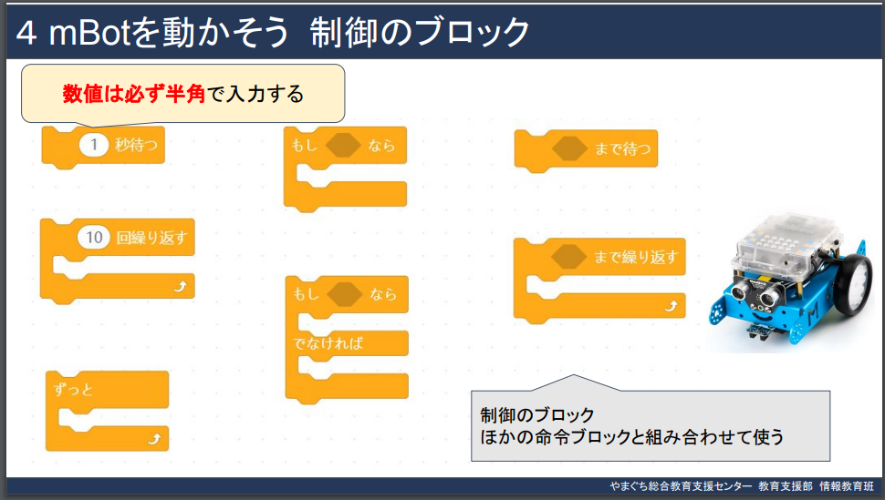
どんなことができるの（制御）

Slide 16
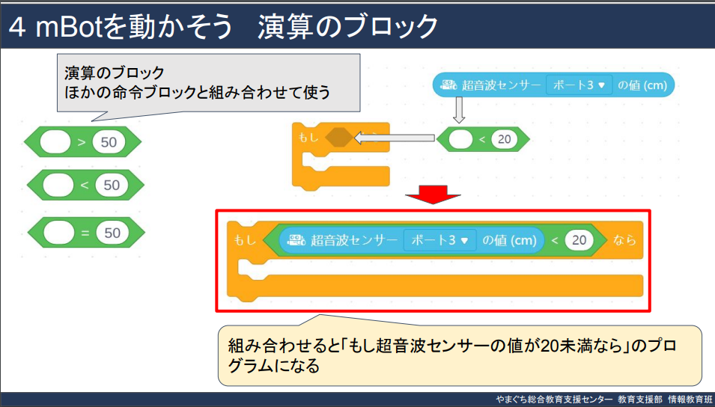
どんなことができるの（演算）

Slide 17
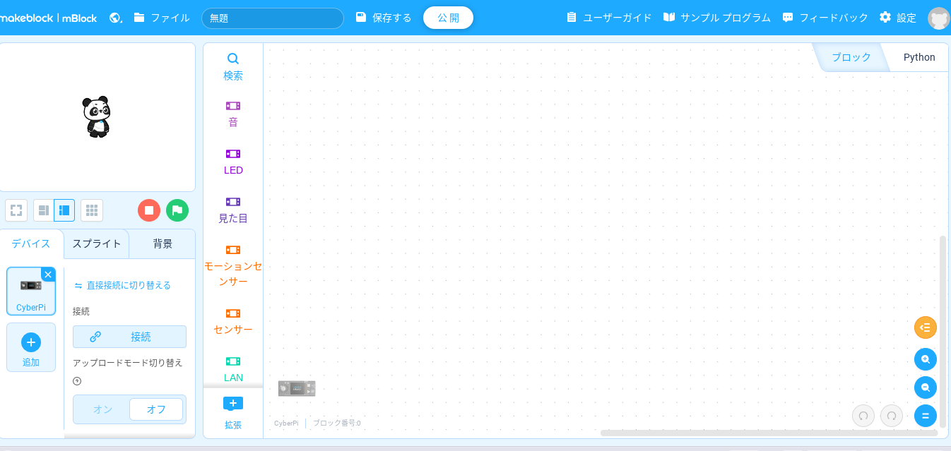
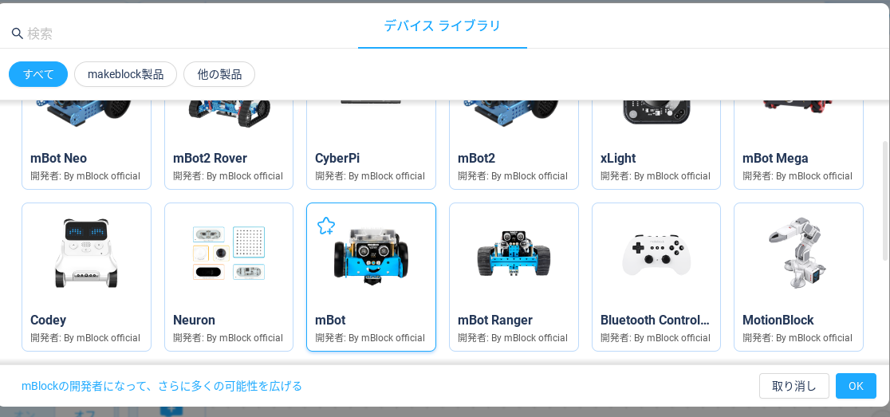
初期設定をする（mBotを追加する）
①「デバイス」 の 「追加」ボタンをタップする
②ライブラリの一覧から「ｍBot」 を選択し、「OK」する

Slide 18
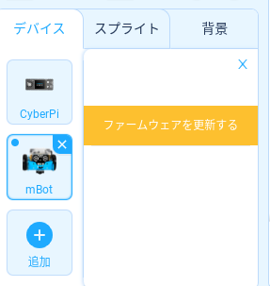
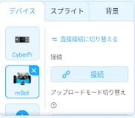
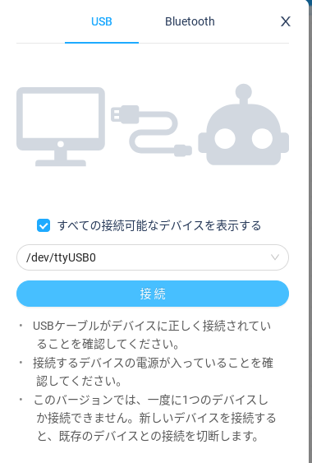
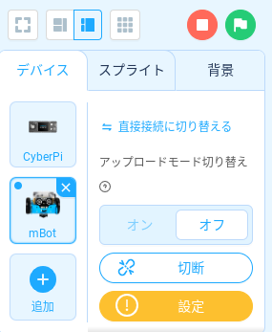
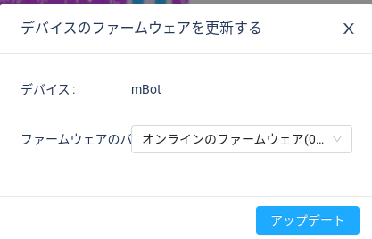
初期設定（ファームのアップデート）
mBotに残ったプログラムをリセットします
①画面左下の「接続」ボタンをタップ
②USB接続で表示された画面で☑を入れて「接続」をタップ
※「接続」ボタンが押せないときは USBケーブルを一度抜いてさす
③「設定」ボタンをタップ
④「ファームウェアを更新する」をタップし、「オンラインのファームウェアを更新する」メッセージ画面で
「アップデート」ボタンをタップする （※アップデート画面が消えるまで そのまま待つ）
⑤一度接続がきれるので、再度「接続」をタップ

Slide 19
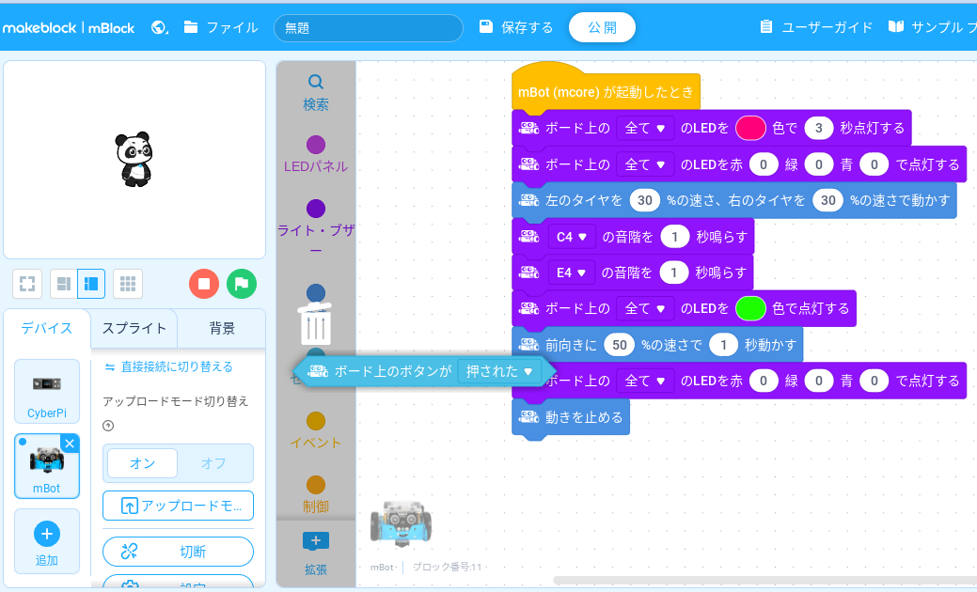
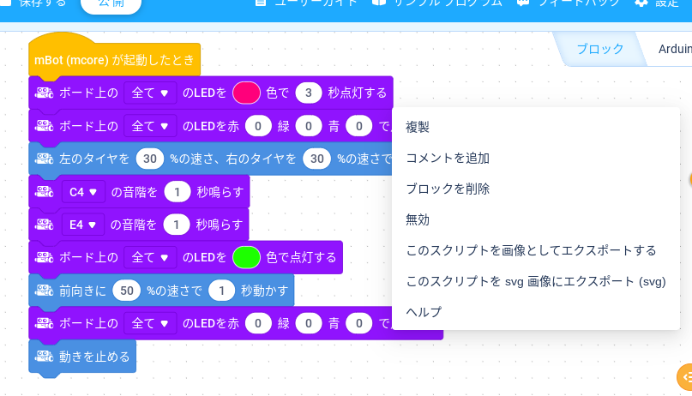
プログラムの作成方法
・命令ブロックを移動して組み合わせる
・命令ブロックを消すときは、道具の並んでいるところへドラッグしてゴミ箱へ
・2本指タップ(右クリック)でメニュー表示（複製・削除など）

Slide 20
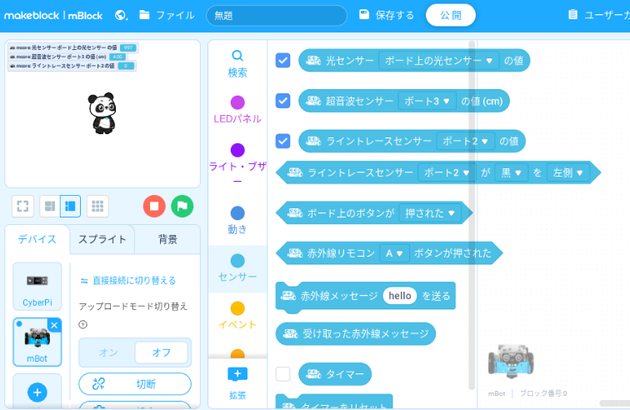
３つのセンサーと値の確認
①センサーをクリック
②チェックボックスに
チェックを入れる
③値が表示される
※画面を大きくして
数字の変化を確認
ましょう
確認画面が
大きくなります

Slide 21
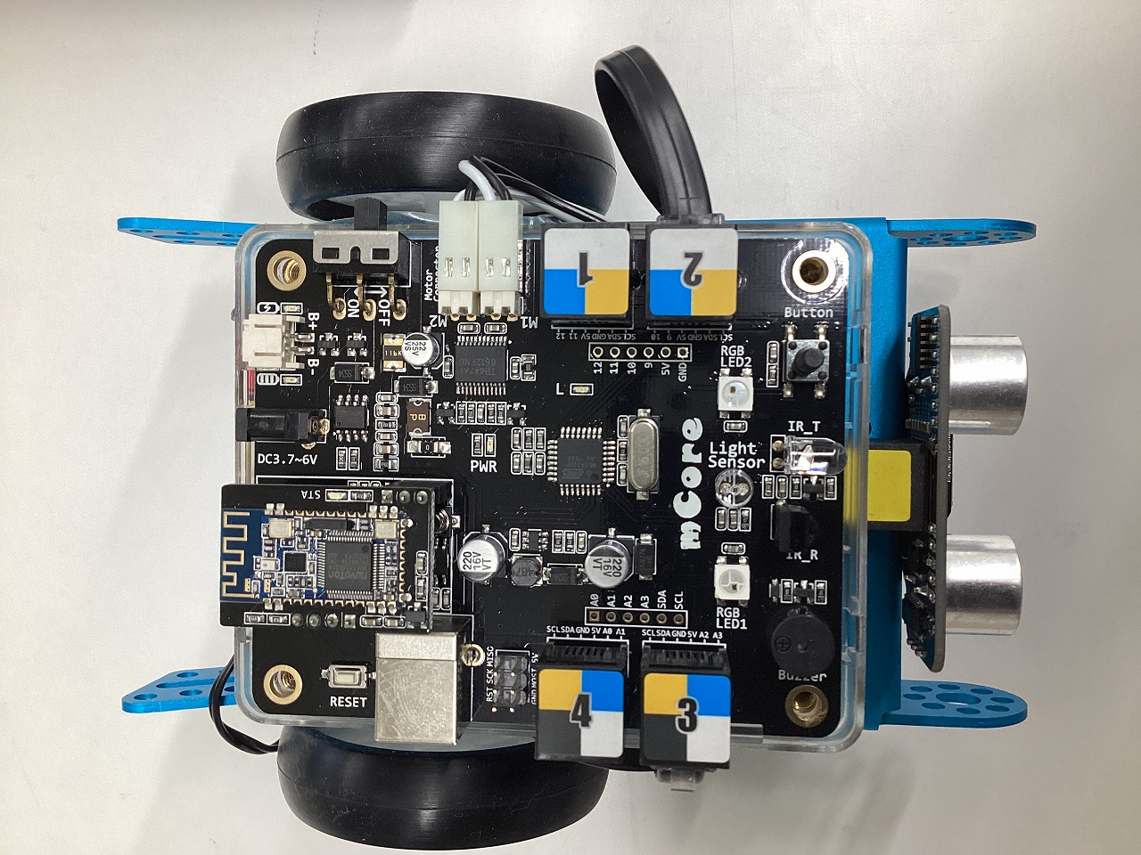
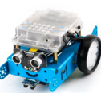

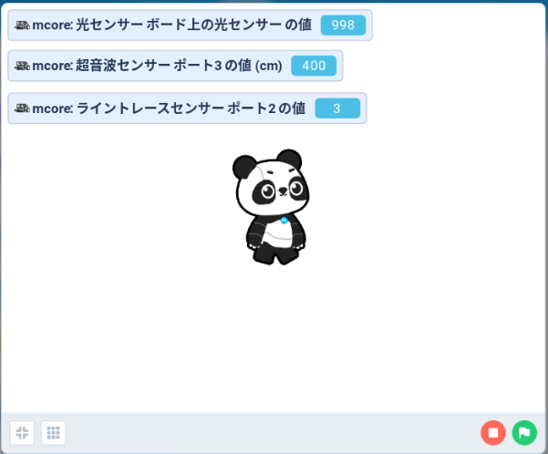
光センサーと値の確認
光センサーの部分を
手でかくすと暗くなるよ
暗くなると数字が小さくなり、明るくなると数字が大きくなります（０～１０２３）

Slide 22
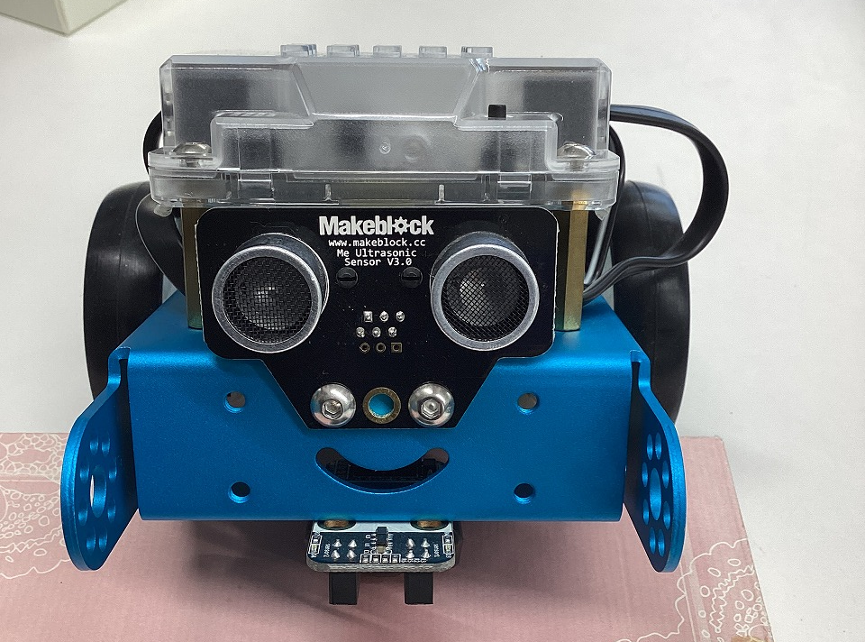
超音波センサーと値の確認
超音波センサーの前に
対象物（手やノート等）を
おいてみよう
対象物までの距離が表示されます（3～400cm）

Slide 23
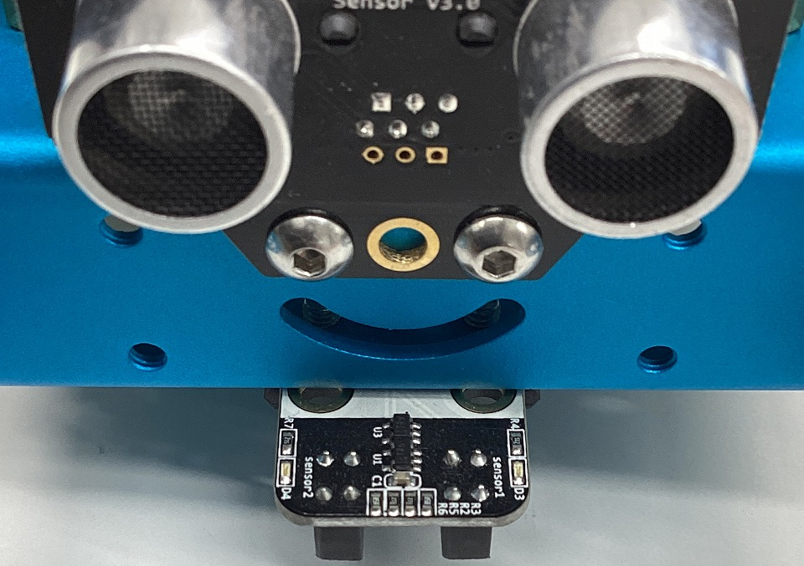
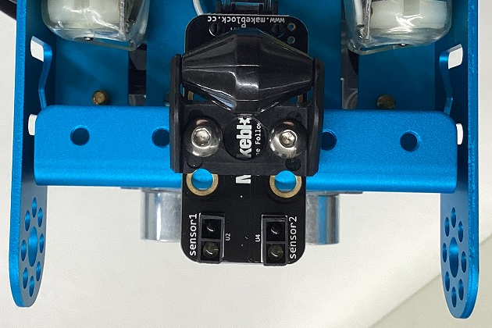
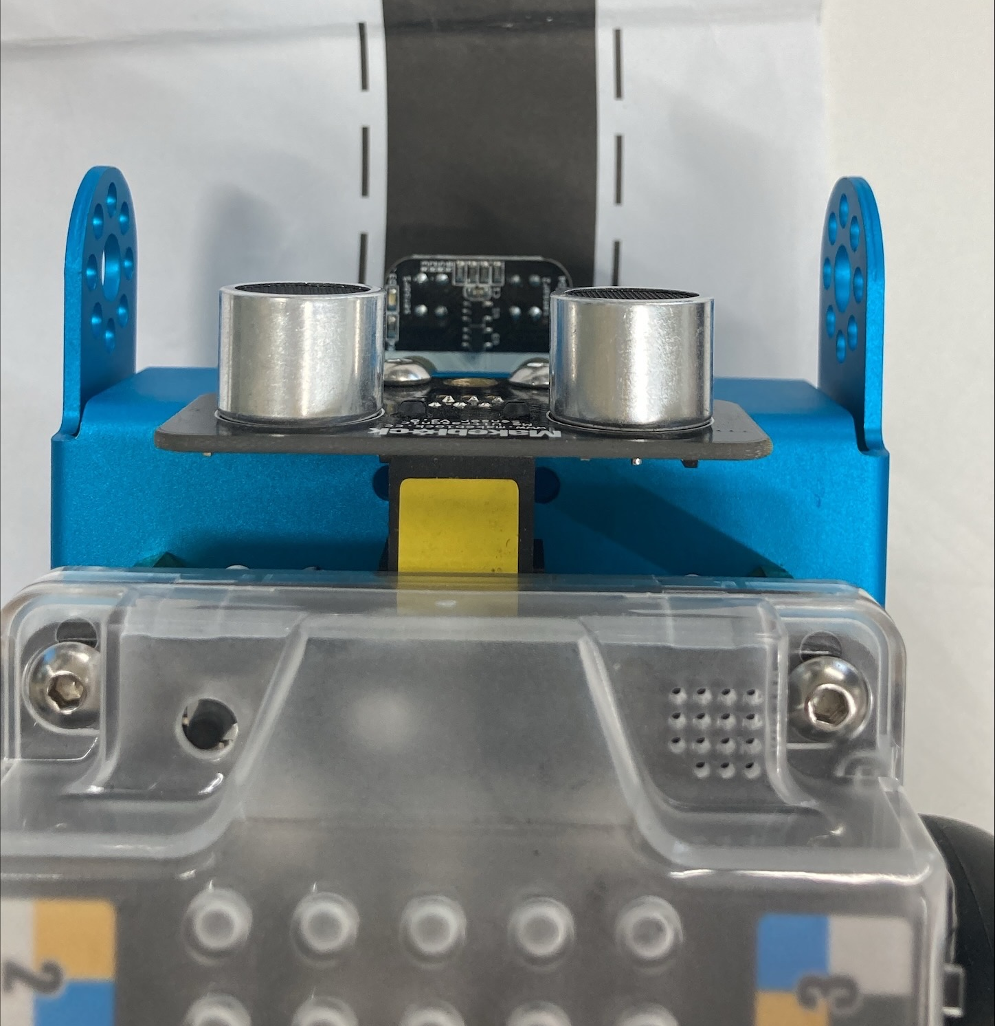
ライントレースセンサーと値の確認
裏側
LEDから発光された赤外線が、
白い線や、黒い線にあたり、反射してくる光の量によって、白か黒かを見分けます
センサーの値 | 判定の種類
0 | 両方のセンサーが黒
1 | 左のセンサーが黒、右のセンサーが白
2 | 左のセンサーが白、右のセンサーが黒
3 | 両方のセンサーが白
左右のセンサーが
白黒どちらの上にあるかで
値が変わります

Slide 24
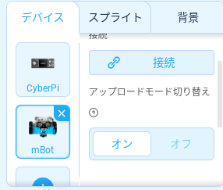
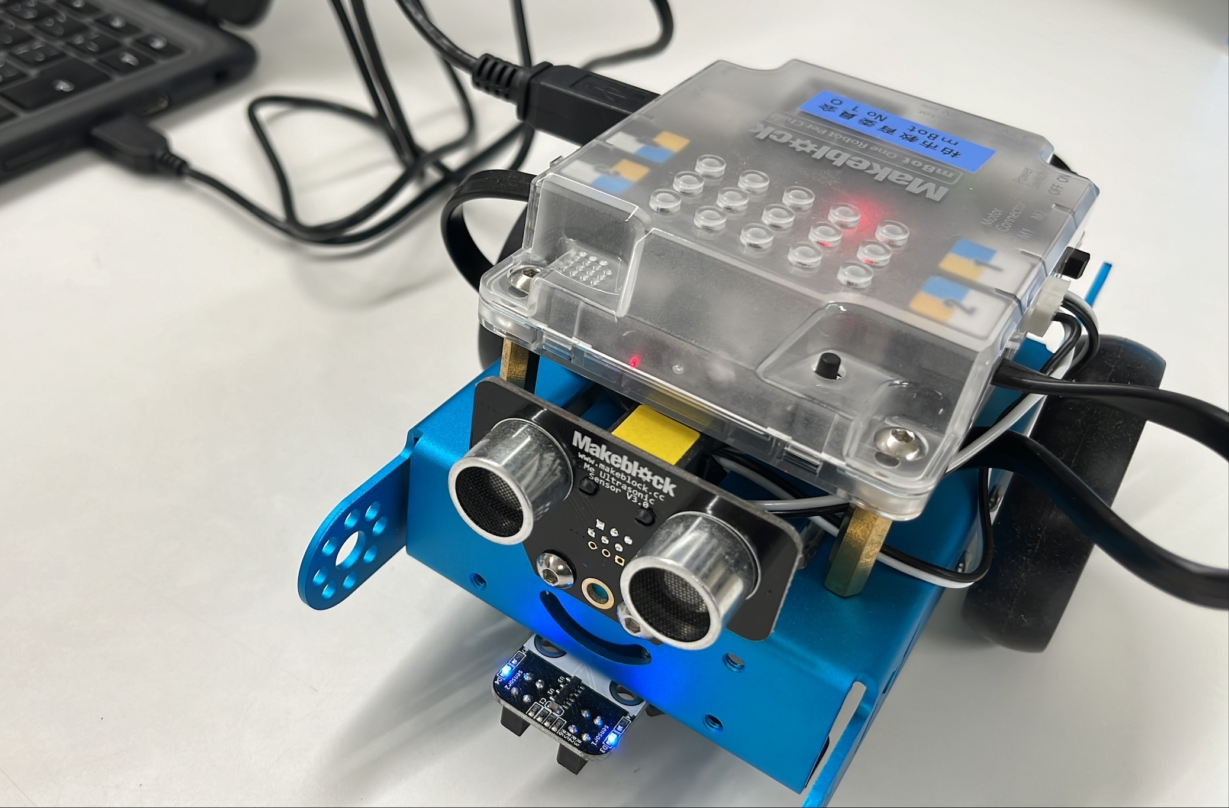
アップロードモードについて
「アップロードモード切り替え」をオンの場合
（ケーブルなしで動く）
→ プログラム作成後、mBotとケーブルを
接続し送る作業が毎回必要
再度アップロードする前に、必ず
ファームウェアアップデートをしましょう
自由に動かす場合は
線が無い方が便利
「アップロードモード切り替え」をオフの場合
（ケーブルありで動く）
→ プログラム作成後、そのまま命令が実行できる
何度もプログラムを修正する場合は便利

Slide 25
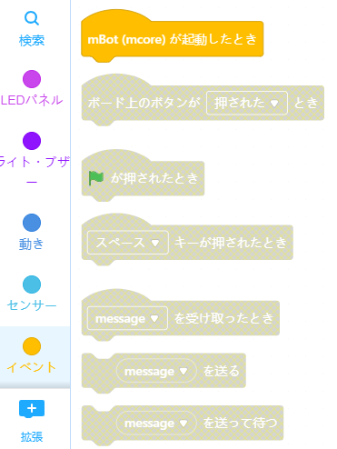
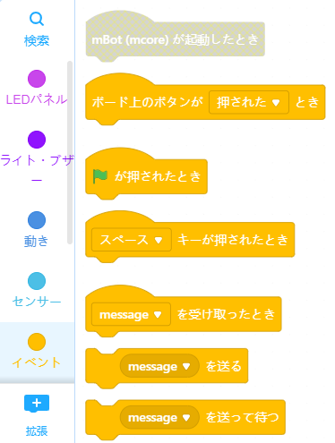
アップロードモードについて
「アップロードモード切り替え」をオンの場合
（ケーブルなしで動く）
「アップロードモード切り替え」をオフの場合
（ケーブルありで動く）

Slide 26


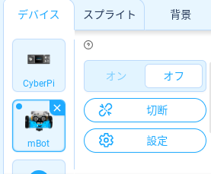
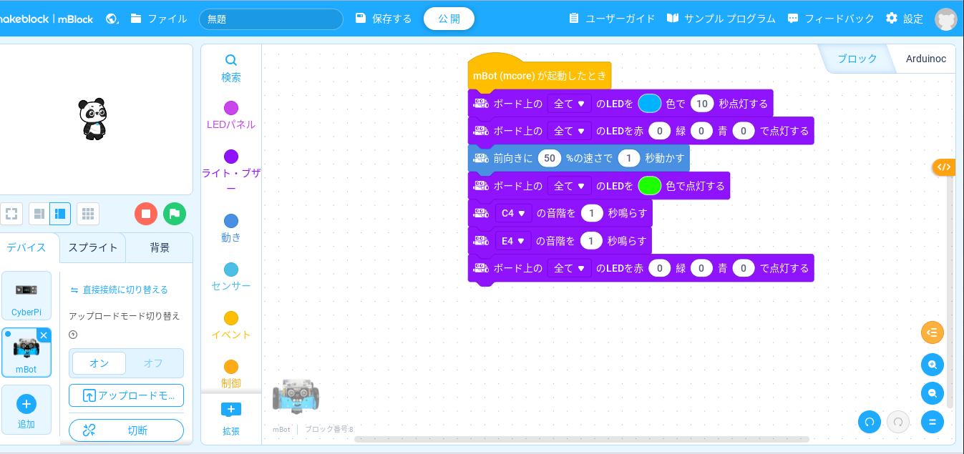

音を出してみよう（基本のプログラム）
①アップロードモードをオフにする（USBの線はつないだまま）
②プログラムを作成する
③旗マーク をタップする（プログラム実行中）
④mBotのボタンを押す→音が出るか確認
ド・レ・ミの音を
出してみよう
ドレミファソラシド… → CDEFGABC…になります。また、アルファベット横の数字を大きくすると高い音になります。

Slide 27



ランプをつけてみよう（基本のプログラム）
①アップロードモードをオフにする（USBの線はつないだまま）
②プログラムを作成する
③旗マーク をタップする（プログラム実行中）
④mBotのボタンを押す→ランプが光るか確認
赤→黄→青
の順番にランプを
光らせてみよう

Slide 28


動かしてみよう（基本のプログラム）・・・アップロードモード
①アップロードモードを「オン」にする（USBの線はつないだまま）
②プログラムを作成する（※イベントの命令が変わる）
③「アップロード」ボタンをタップしプログラムを送ったら、ｍBotからUSBの線をぬく
④mBotのボタンを押す→車が動くか確認
（※再度動かす時は、mBotの電源を入れ直してボタンを押す）
前に進む
左を向く
前(左)に進む
電源
ボタン

Slide 29

動かしてみよう（基本のプログラム）・・・アップロードモード
【プログラムを変更した時】
①mBotをUSBでつなぐ
②「接続」ボタンをタップして接続する
③ファームウェアのアップデートをする
④「アップロード」ボタンをタップしプログラムを送る
接続が切れるので、
再度「接続」してからアップロードしましょう

Slide 30

サンプルプログラム①（衝突しない車） 超音波センサー（距離を測る）
障害物に近づいたら（20㎝）動きを止めるプログラムを作ろう
障害物を置いて
車を動かしてみよう
止めたい距離を
入れる

Slide 31



サンプルプログラム②（センサーライト） 光センサー（明るさを測る）
暗くなったら点灯し、明るくなったら消すプログラムを作ろう
光センサーの部分を
手でかくすと暗くなるよ
光センサーの数値が
700未満だと暗い

Slide 32





サンプルプログラム（押しボタン信号機）
ボタンを押すと、赤から青ランプに変わり、時間がたったら
青の点滅になり、赤ランプに変わる プログラムを作ろう
はじめは
赤ランプ点灯
ボタン
点滅させるには
青と黒を交互に点灯

Slide 33



困った時には
【動かない時には確認しましょう】
・ファームウェアの更新をしてみよう
・電池の確認をしよう
・センサーをさしているポートが合っているか確認
ポート２：ライントレースセンサー
（白黒色識別）
ポート３： 超音波センサー
（距離）

